Slide 1
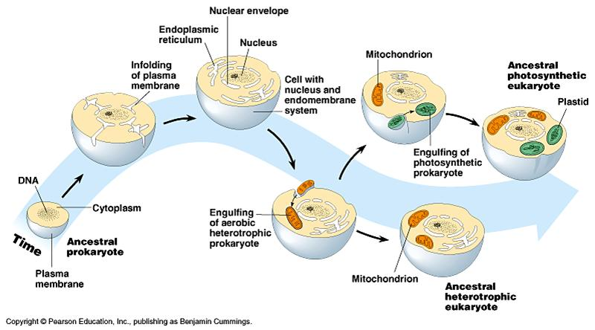
ORIGEN Y EVOLUCIÓN DE LAS CELULAS

Slide 2
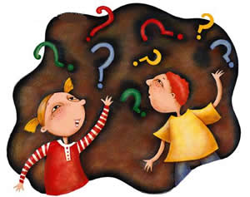
Para comenzar…
¿Cómo describiría una célula?
¿Cuál cree es la función mas importante de una célula?
¿Porque considera que es importante estudiar las células?

Slide 3


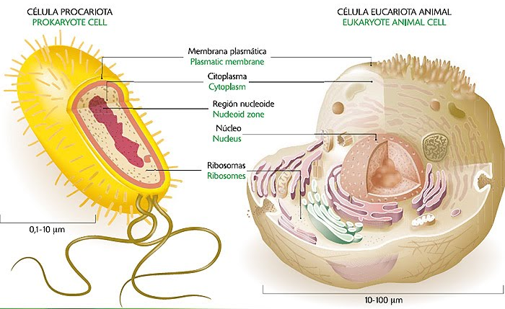

Slide 4
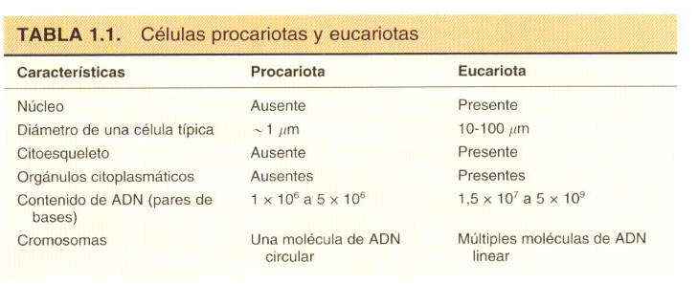

Slide 5
LA PRIMERA CELULA
Origen de la vida 3800 millones de años 750 mill desp de la tierra.
1920 Moléculas orgánicas simples polimerizan--- macromoléculas
Atmosfera primitiva---- N2, CO2, H2S, CO, H2

Slide 6
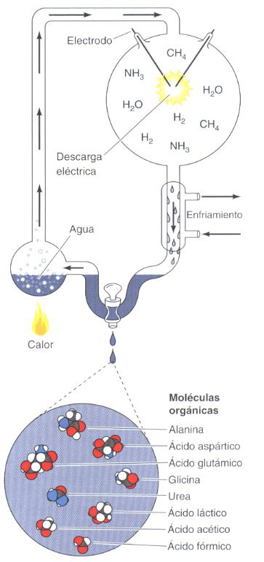
Años 50 Stanley Miller
Chispa eléctrica + CH4, H2, NH3
¡¡SINTESIS ESPONTANEA DE MOLECULAS ORGANICAS!!

Slide 8
Formación de macromoléculas (Calentando mezclas de aminoácidos). Polipeptidos
Característica de la molécula originaria de la vida: DEBE AUTOREPLICARSE.
Geoffrey M. Cooper (1997): "Solamente una macromolécula capaz de dirigir la síntesis de nuevas copias de sí mismo podría ser capaz de reproducirse y posteriormente evolucionar".

Slide 9
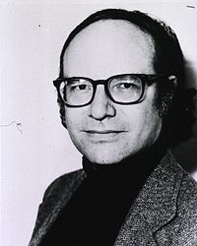
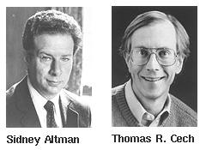
Ácidos nucleídos Autoreplican
1980: ARN catalizaba rxn, incluyendo su polimerización
W. Gilbert en 1986 Mundo del ARN

Slide 10
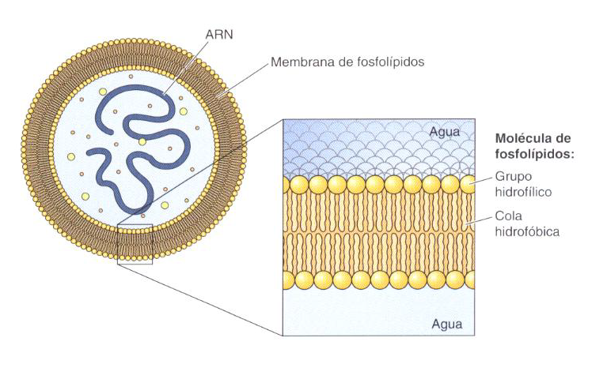

Slide 11
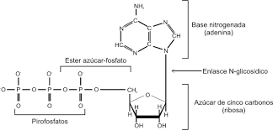
METABOLISMO
Inicialmente Energía y alimento --- amb
Adenosina 5 trifosfato (ATP)---- Fuente de energía metabólica

Slide 12
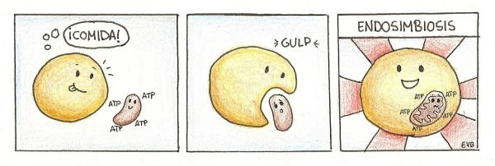
Mecanismos para generar ATP
Evolucionaron de forma independiente
Fotosíntesis, Glucolisis, Metabolismo oxidativo

Slide 13
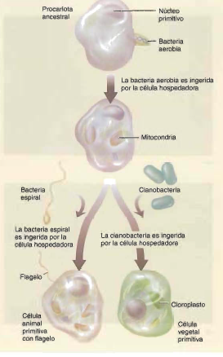

Slide 14
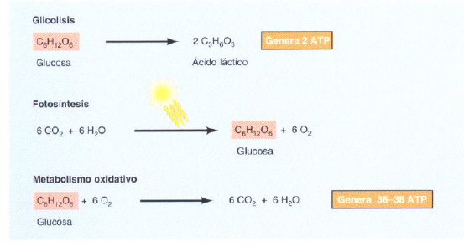

Slide 15
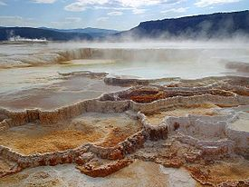
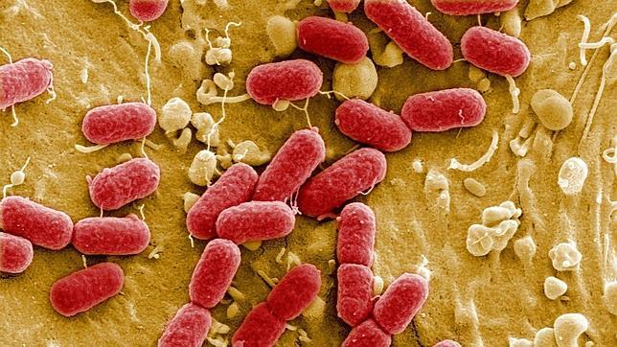
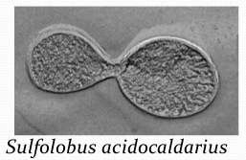
PROCARIOTAS ACTUALES
ARQUEBACTERIAS EUBACTERIAS
Condiciones extremas Comunes hoy en Termoacidofilos día.

Slide 16
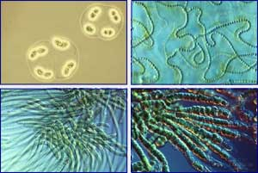
CIANOBACTERIAS

Slide 17
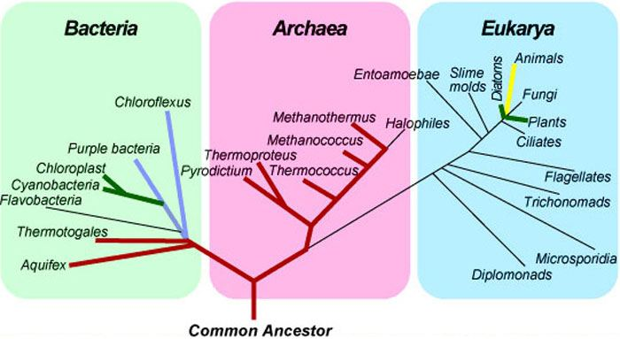

Slide 18
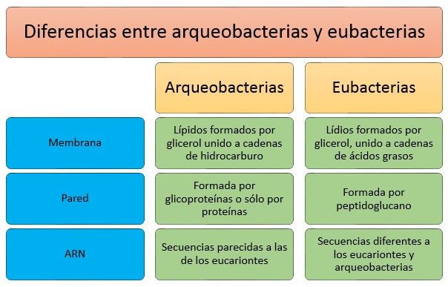

Slide 19
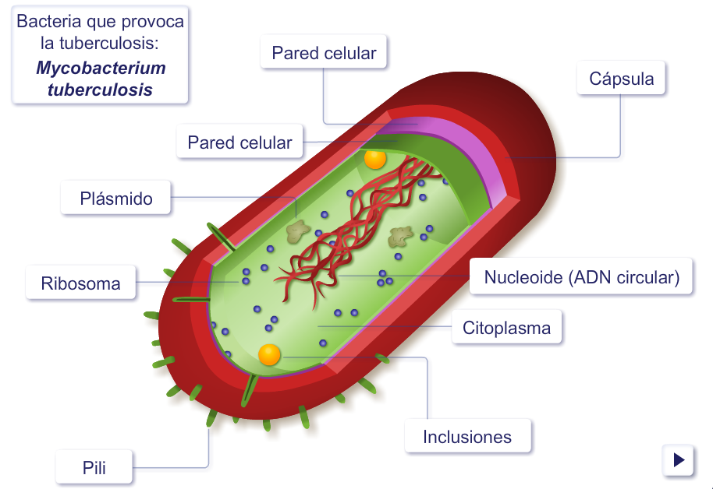

Slide 20
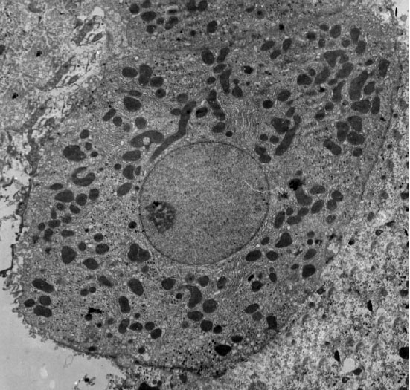
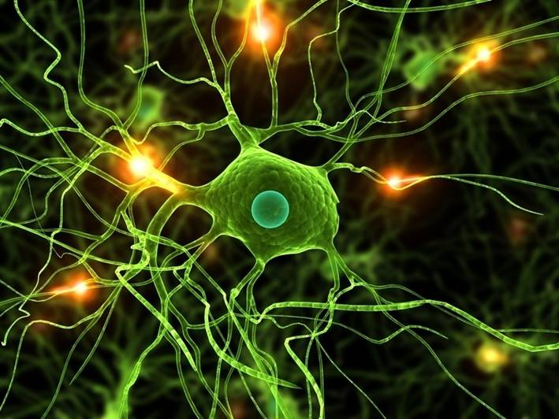
EUCARIOTAS

Slide 21
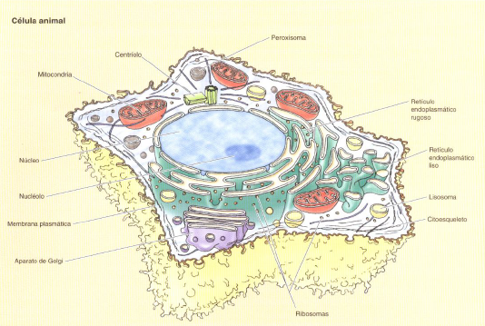

Slide 22
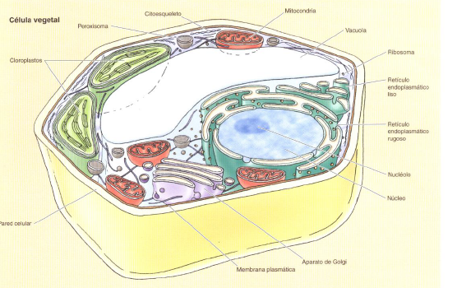

Slide 23
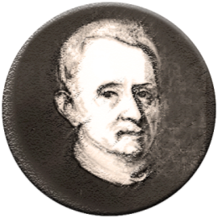
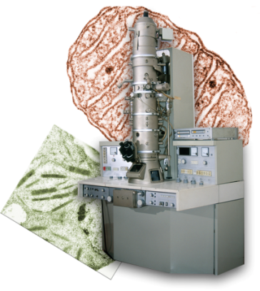
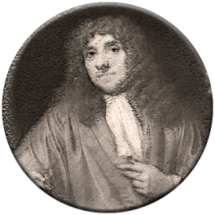
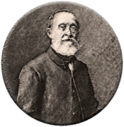
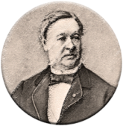
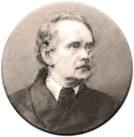
Hooke
da nombre a las células
Se perfeccionan
los microscopios
Siglo XVII
Siglo XIX
Siglo XX
Leeuwenhoek
observa microorganismos
Schleiden, Schwann y Virchow postulan la teoría celular.

Slide 24
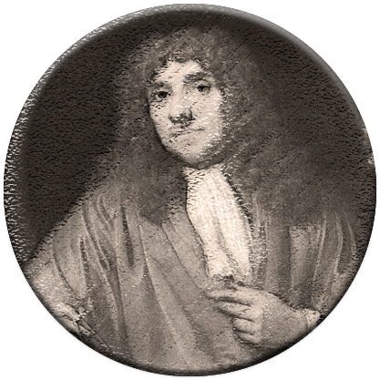
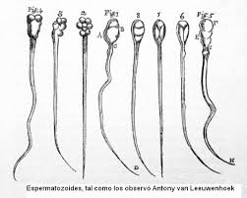
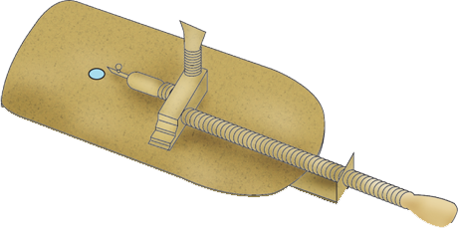
Historia de la teoría celular
Anton van Leeuwenhoek
Científico y comerciante holandés nacido en 1632
y fallecido en 1723.
Fabricó numerosos microscopios con los que realizó observaciones de microorganismos.
Microscopio de Leeuwenhoek

Slide 25
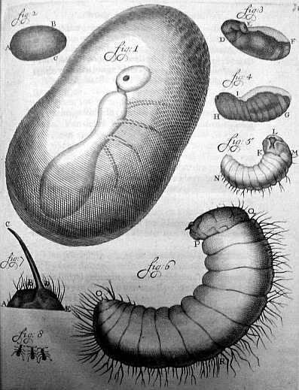
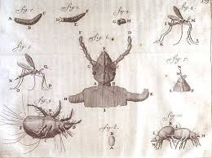
Historia de la teoría celular
Algunos dibujos de los microorganismos observados por Leeuwenhoek con los microscopios que el mismo fabricó.

Slide 26
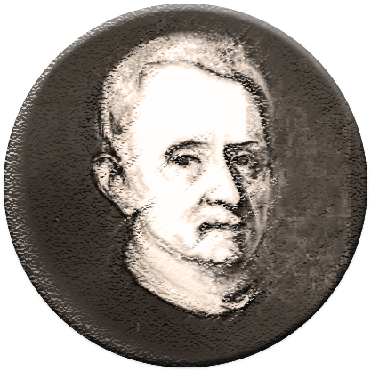
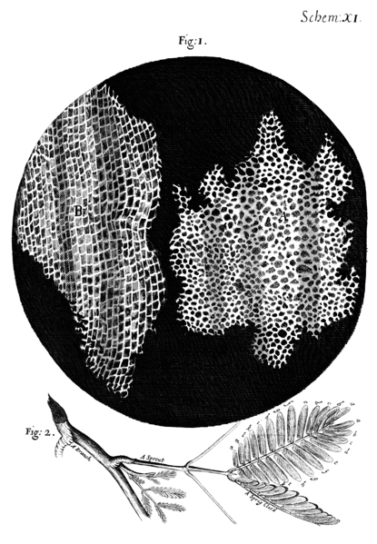
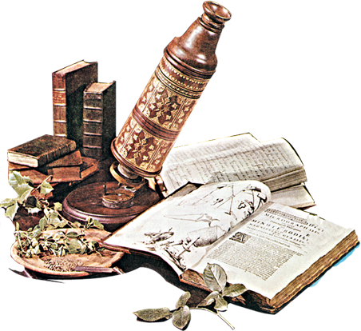
Historia de la teoría celular
Robert Hooke.
ESTABLECE EL NOMBRE DE CELULA
Científico inglés nacido en 1635 y fallecido en 1703
En 1665, examinó una lámina de corcho con un sencillo microscopio
Observaciones de una lamina de corcho.
Celdillas (Latín)- Células
Microscopio
de Hooke

Slide 27
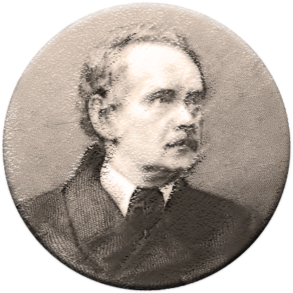
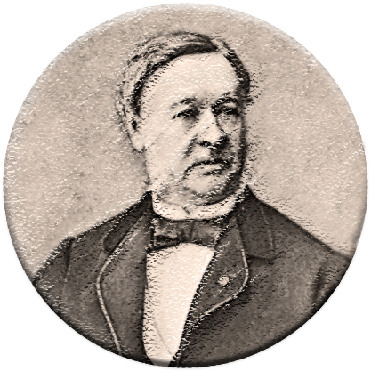
Historia de la teoría celular
Matthias Schleiden
Botánico alemán (1804-1881)
1937 célula es la unidad estructural de los vegetales
Theodor Schwann
Fisiólogo y anatomista alemán
(1810-1882)
1839 Todos los tejidos animales están formados por células
  A partir de los hallazgos de ambos científicos, se postuló el primer principio de la teoría celular:
  La célula es la unidad estructural de los seres vivos.

Slide 28

Historia de la teoría celular
  Rudolf Ludwig Karl Virchov : Padre de la patologia
  Omnis cellula e cellula
  Refutar teoría de humorismo (Flema, sangre, bilis, bilis negra).
  Teofrasto: 4 humores
  Sangre: Sociables
  Flema: Calmados
  Bilis: Colericos
  Bilis negra: Melancolicos
  Gracias a sus estudios se completaron los otros dos principios de la teoría celular:
  La célula es la unidad funcional de los seres vivos.
  Toda célula procede de otra anterior.

Slide 29
Humor | Estación | Elemento | Órgano | Cualidades | Adjetivación antigua | Adjetivación moderna | Características antiguas
sangre | primavera | aire | corazón | caliente y húmedo | sanguíneo | artesano | valiente, esperanzado, amoroso
bilis | verano | fuego | hígado, vesícula biliar | caliente y seco | colérico | idealista | mal temperamento, fácil de enojar
bilis negra | otoño | tierra | bazo | frío y seco | melancólico | guardián | abatido, somnoliento, depresivo
flema | invierno | agua | cerebro/pulmón | frío y húmedo | flemático | racional | calmado, indiferente

Slide 30
POSTULADOS DE LA TEORIA CELULAR
La célula es la unidad estructural de los seres vivos.
La célula es la unidad funcional de los seres vivos.
Toda célula procede de otra anterior. (Herencia)

Slide 31
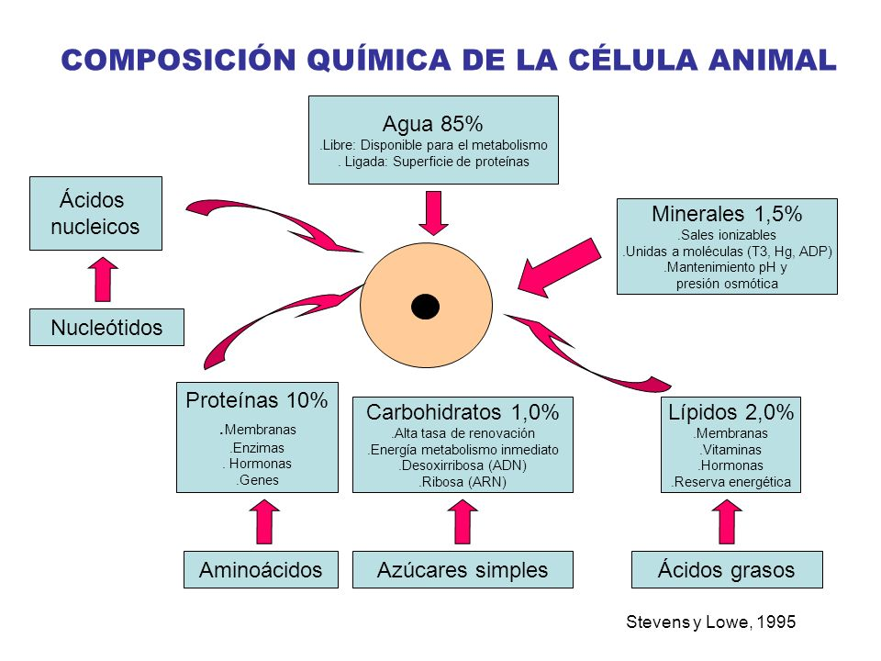
COMPOSICIÓN MOLECULAR DE LA CELULA

Slide 32
Carbohidratos: Azucares simples y polisacáridos.
Degradación: Fuente de ATP
Marcadores celulares
Formula general monosacaridos (CH2O)n
Uniones mediante enlaces glicocidicos (Deshidratación)
Glucogeno y almidon: Deposito en animales y plantas.

Slide 33
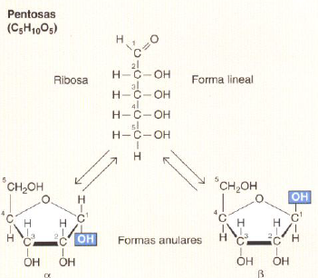
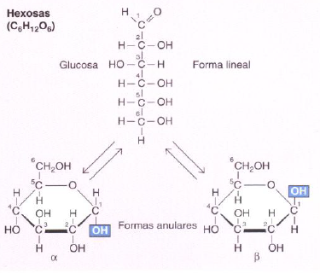

Slide 34
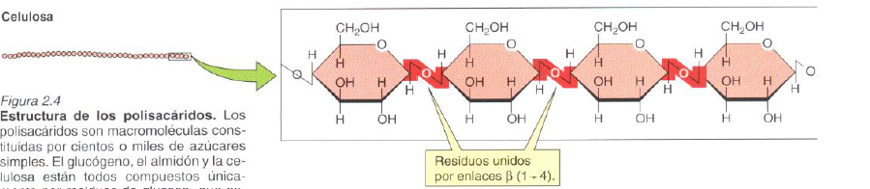
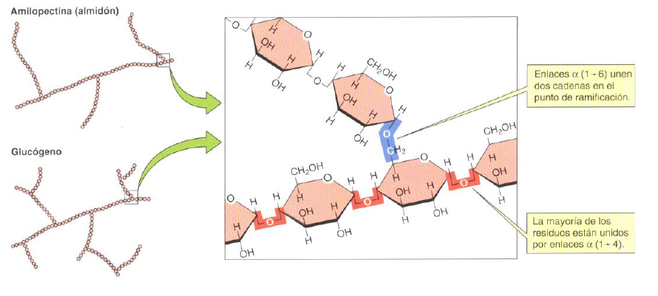

Slide 35
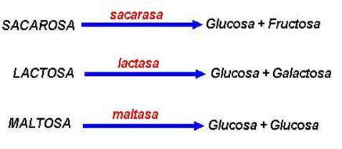
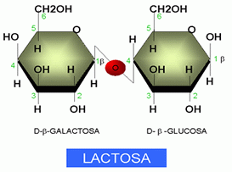
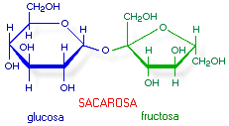
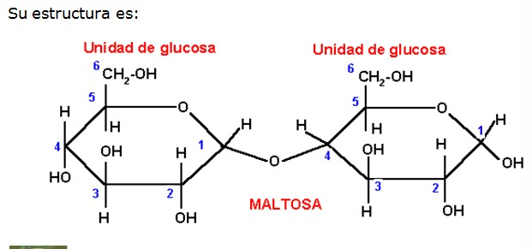

Slide 36
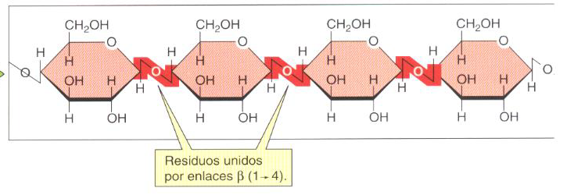
POLISACARIDOS

Slide 37
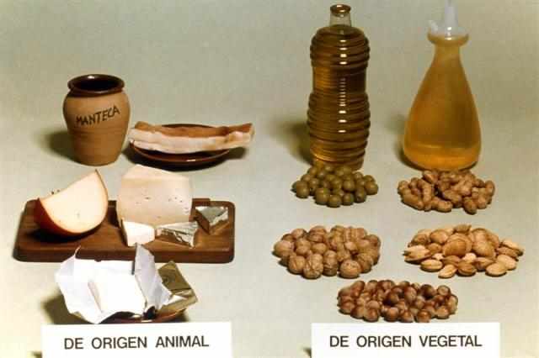
LIPIDOS
Fuente de energía
Componente principal de la membrana
Señalización celular (Hormonas esteroideas)
Insolubles en agua

Slide 38
IMPORTANCIA BIOLOGICA
Aislantes térmicos en tejidos subcutáneos y alrededor de ciertos órganos.
Aislantes eléctricos a lo largo de nervios mielinizados.
Constituyentes principales de membranas celulares.
Forma de almacenamiento de carbono y energía.
Componen algunas vitaminas y hormonas.

Slide 39


ACIDOS GRASOS
Cadenas de hidrocarburos con un grupo carboxilo (COOH)

Slide 40



ACIDOS GRASOS INSATURADOS
MONOINSATURADO
POLIINSATURADOS
Aumentan el colesterol HDL y disminuyen el LDL

Slide 41

ACIDOS GRASOS SATURADOS
Aumentan el colesterol LDL

Slide 42


ACIDOS GRASOS ESENCIALES

Slide 43


Slide 44


Trigliceridos: 3 acidos grasos+glicerol. Insolubles al agua---- Acumulan en el citoplasma
Actúan como reservas energéticas, como aislantes térmicos y protegiendo mecánicamente algunos órganos al formar parte del tejido adiposo.

Slide 45

Colesterol: Membranas, Hormonas esteroideas

Slide 46


Fosfolipidos: Principales componentes de membrana cell. Deriv. Msn Cell

Slide 47

ACIDOS NUCLEICOS
Principales moléculas de información de la célula.

Slide 48


Slide 49

RNA

Slide 50


COMPOSICIÓN DE LOS ACIDOS NUCLEICOS
Bases nitrogenadas
Puricas y Pirimidinicas
Ligadas a azucares fosoforilados

Slide 51

FORMACIÓN DE ACIDOS NUCLEICOS
Polimerización de nucleótidos--- Enlace fosfodiester

Slide 52

POLINUCLEOTIDOS

Slide 53


Slide 54
PROTEINAS
Proteina: griego Proteios: De primer rango
Ejecutan las tareas dirigidas por el ADN
Componentes cell
Transporte
Almacenamiento
Transmisión de información
Defensa infección
Enzimas!!!

Slide 55


Slide 56

PROTEINAS
Cadenas de aminoacidos

Slide 57

PROTEINAS
Enlace polipeptidico

Slide 58


Slide 59


Slide 60


Slide 61

PROTEINAS
Peptido: Union de un bajo grupo de aa
Oligopeptido: Menos de 10 aa
Polipeptido: Mayor de 10 aaa
Proteina: mas de 50 aa

Slide 62

CLASES DE AMINOACIDOS
NO POLARES: No interaccionan con el agua
Cadenas laterales hidrofobas
Localización al interior de las proteinas

Slide 63

CLASES DE AMINOACIDOS
POLARES: Forman puentes de hidrogeno
Exterior e las proteinas

Slide 64

CLASES DE AMINOACIDOS
Cadenas laterales acidas---- ACIDOS
Cadenas cargadas negativamente
Hidrofilos- Superficie

Slide 65

CLASES DE AMINOACIDOS
Cadenas básicas
Cargas +
Hidrófilos

Slide 66


Slide 67


Slide 68


Slide 69


Slide 70
LAS ENZIMAS COMO CATALIZADORES BIOLOGICOS
ENZIMAS: Catalizadores Biológicos
Sin ellas serian lentas
Aceleran la velocidad de una reacción 1000000 de veces
Célula: Miles de enzimas
No son degradadas o alteradas
No alteran el equilibrio químico

Slide 71






No sufren cambios durante la reacción.
…Características
no son consumidas en la reacción, son REUTILIZABLES.
Son especificas a un sustrato.
Actúan a cierta temperatura y condiciones de pH.
Son las unidades funcionales del metabolismo celular

Slide 72
ENZIMAS
Son un tipo de proteínas.
Aceleran la velocidad de las reacciones químicas que ocurren en las células.
Son altamente específicas respecto del tipo de reacción

Slide 73

Nomenclatura enzimática
La mayoría se denominan con la terminación “asa”, según el tipo de reacción que catalizan.

Slide 74
Principales tipos de enzimas
Oxidorreductasas: Reacción de transferencia de electrones.
Transferasas: Transferencia de un grupo de átomos desde una molécula a otra.
Hidrolasas: Ruptura de enlaces con participación de agua (hidrólisis).
Liasas: Ruptura de enlaces mediante mecanismos distintos a la hidrólisis.
Isomerasas: Interconverción de un isómero en otro.
Ligasas: Formación de enlaces con aporte de energía por ATP.

Slide 75


Slide 76
Con respecto a las enzimas:
La actividad enzimática depende de su estructura química.
El sitio activo es el punto de unión entre la enzima y el sustrato.

Slide 77
ENZIMA Y SITIO ACTIVO
SUSTRATO
SITIO ACTIVO
ENZIMA

Slide 78

Sustrato: Molécula sobre la que actúa la enzima
Producto: Resultado de la reacción

